Slide 1








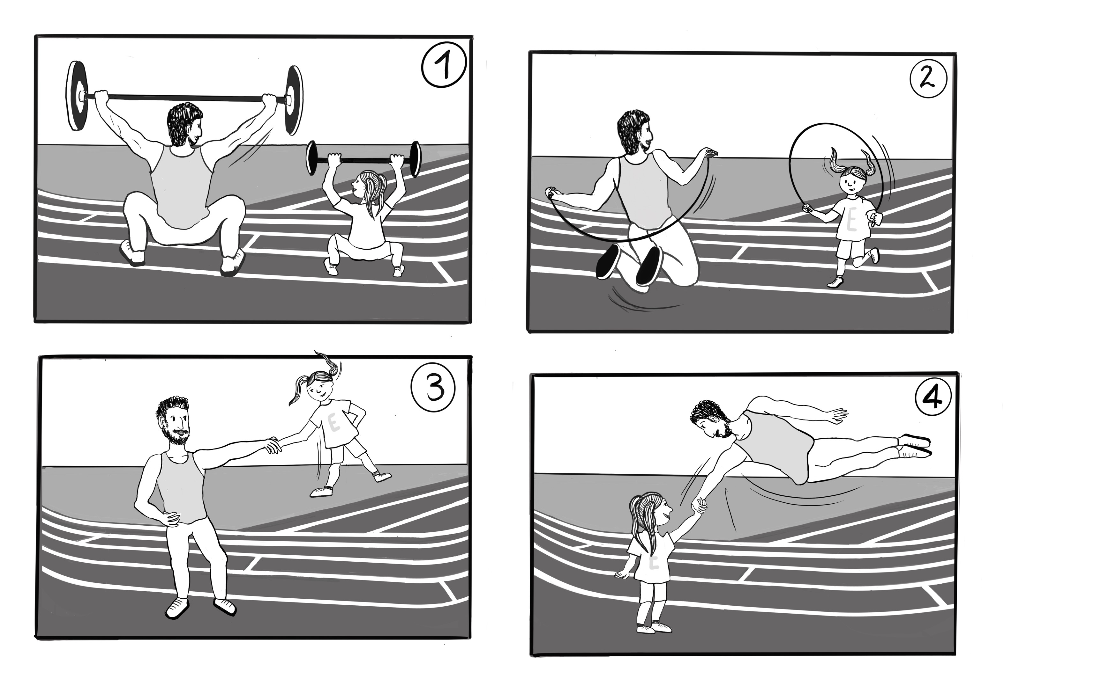

AB 1.4: Matteos Bildergeschichte
Name: __________________
1
Auf welche W-Fragen gibt Matteo in seiner Bildergeschichte Antwort?
Schreibe stichwortartig die Antworten in die Tabelle.
Wie heißt die Geschichte?
Wann spielt die Geschichte?
Wo spielt die Geschichte?
Wer kommt vor in der Geschichte?
Was?
Was passiert?
Was fühlen die Personen?
Was sagen und denken die Personen?
25

Slide 3
Was?
Was fühlen die Personen?
Was sagen und denken die Personen?
Was passiert?
27

Slide 5


Was?
Was fühlen die Personen?
Was sagen und denken die Personen?
Was passiert?
Was ist der Höhepunkt?
Wie endet die Geschichte?
29

Slide 7

AB 1.4: Matteos Bildergeschichte
Name: __________________
1
Auf welche W-Fragen gibt Matteo in seiner Bildergeschichte Antwort?
Schreibe stichwortartig die Antworten in die Tabelle.
Wie heißt die Geschichte?
Wann spielt die Geschichte?
Wo spielt die Geschichte?
Wer kommt vor in der Geschichte?
Was?
Was passiert?
Was fühlen die Personen?
Was sagen und denken die Personen?
31

Slide 9
Was?
Was fühlen die Personen?
Was sagen und denken die Personen?
Was passiert?
33

Slide 11
Was?
Was fühlen die Personen?
Was sagen und denken die Personen?
Was passiert?
Was ist der Höhepunkt?
Wie endet die Geschichte?
35

